Slide 1



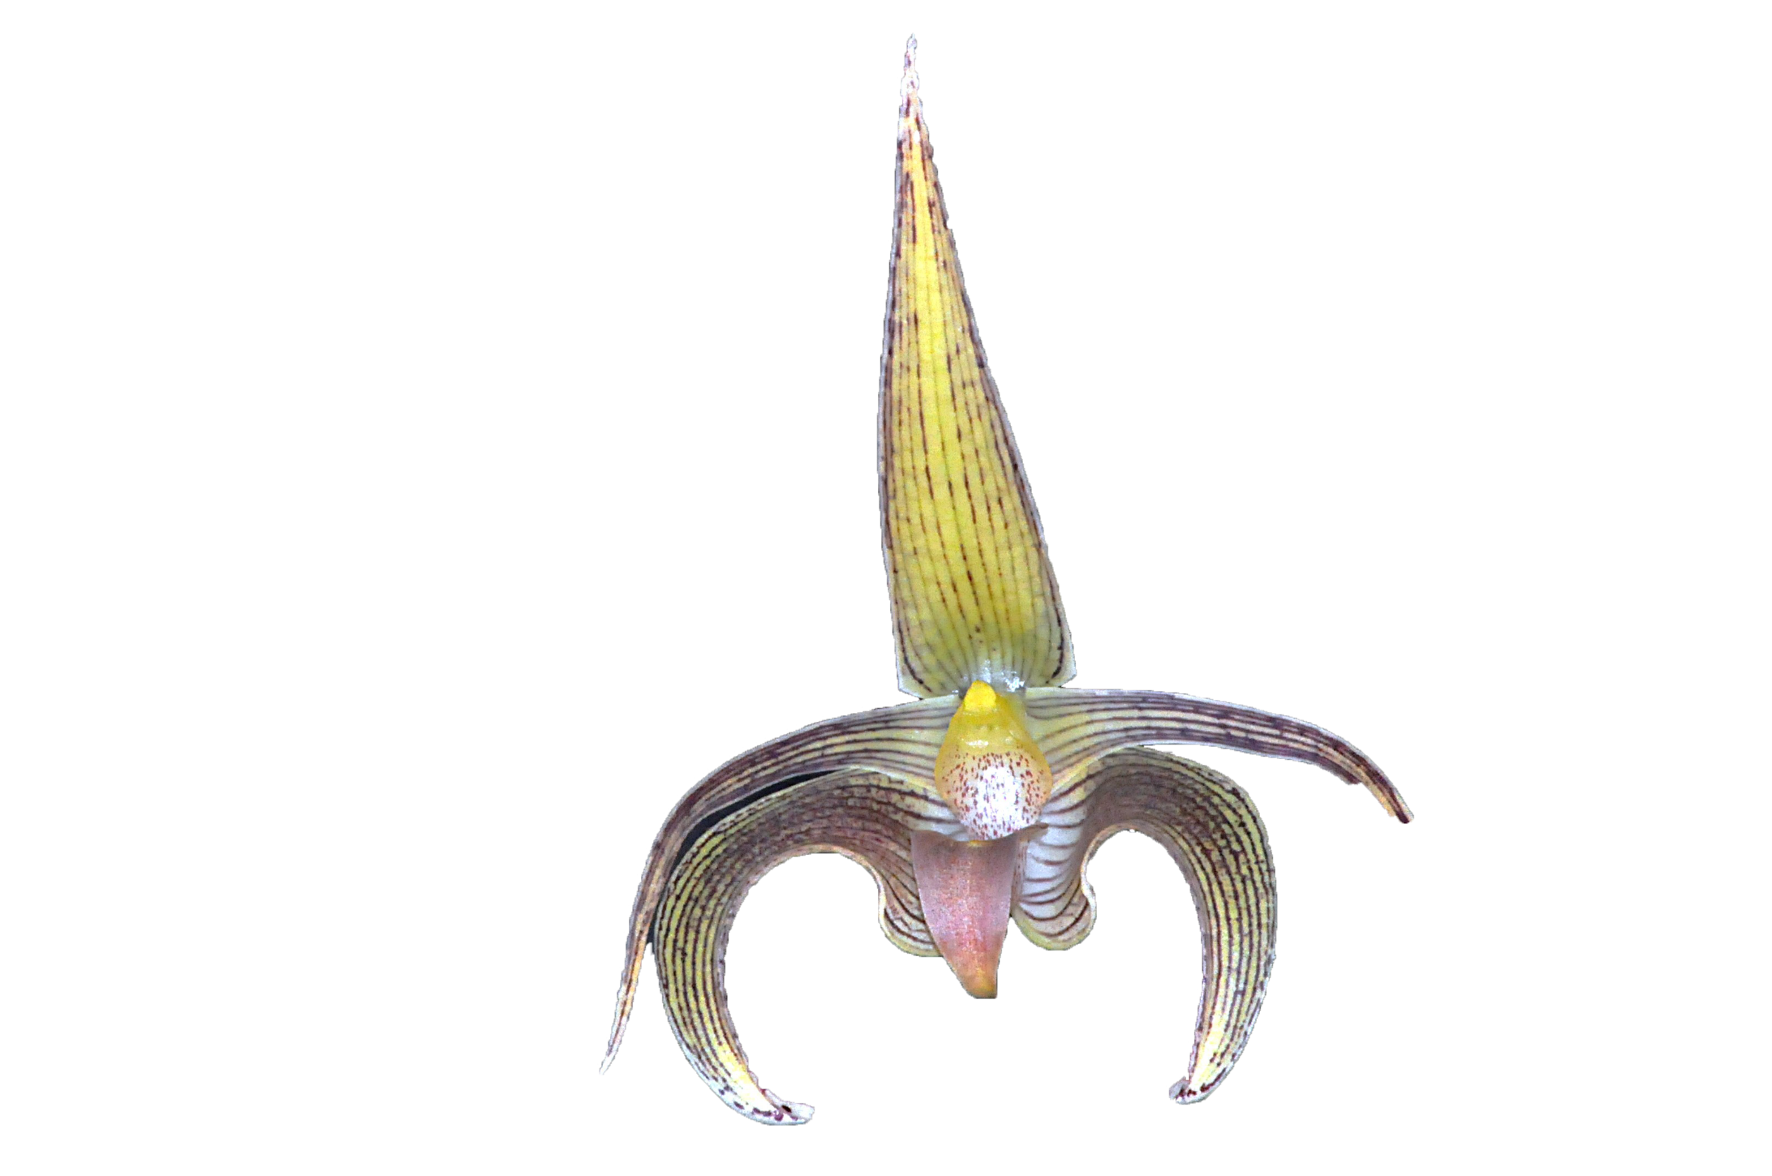






Slide 2
les orchidées

Slide 3




Les mots échangés entre amis au même cœur sont aussi exquis que l’arôme du lan

Slide 4

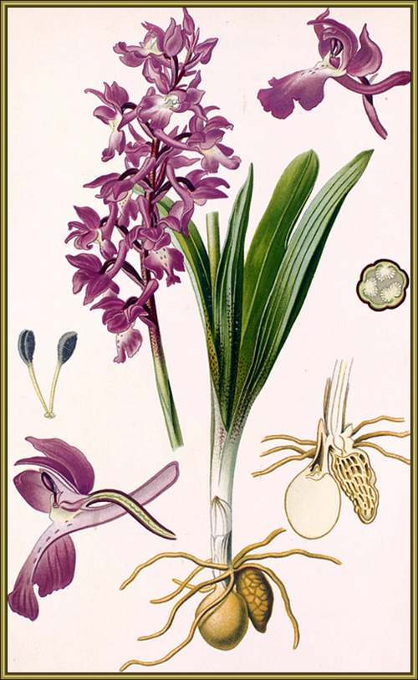
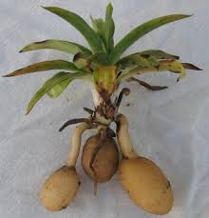
Orkys =ORCHIS

Slide 5
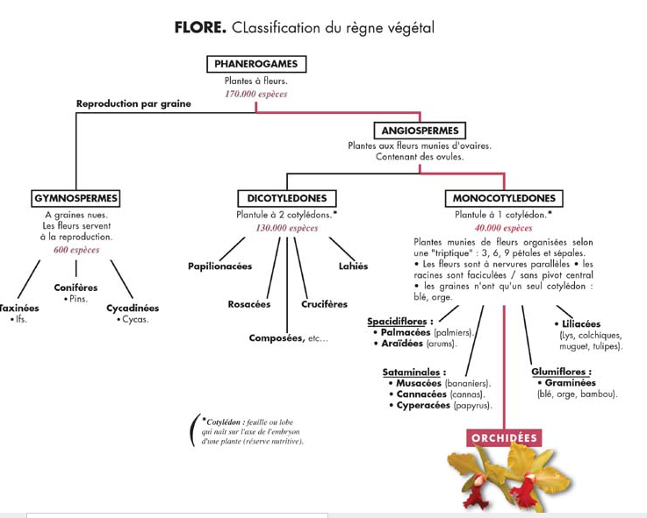

Slide 6
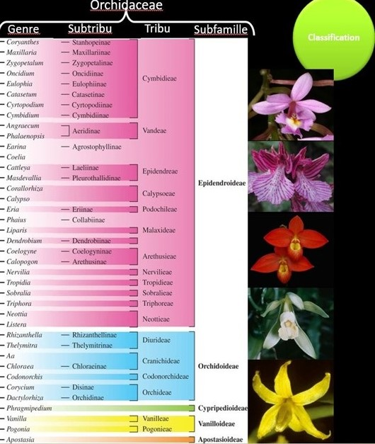
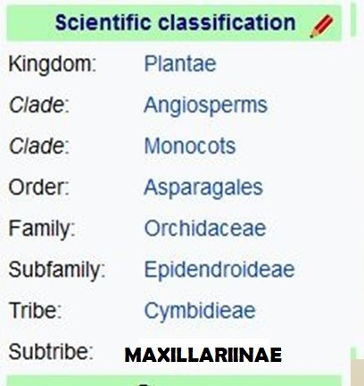
Quelques chiffres
Environ 34000 espèces , 850 genres ,
35 sous- tribus , 22 tribus , 5 sous familles .
Environ 160 espèces en France métropolitaine ,
dont 50% en Corse.
Environ 1000 espèces en Outre-mer .
95 % sont épiphytes , et vivent dans les régions tropicales et subtropicales .
La majorité des espèces tropicales et subtropicales, sont attachées par des racines aériennes sur les troncs et branches d'arbres ou sur d’autres végétaux. Ce ne sont pas des parasites

Slide 7
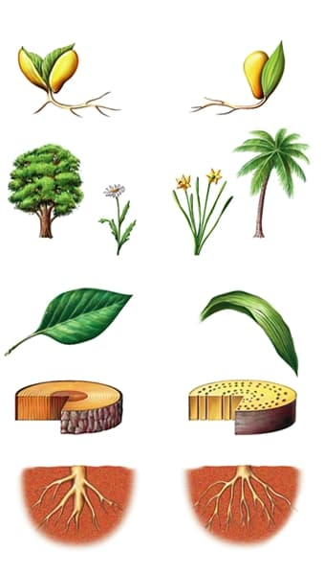
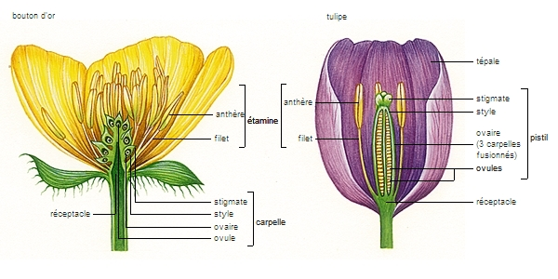

Slide 8
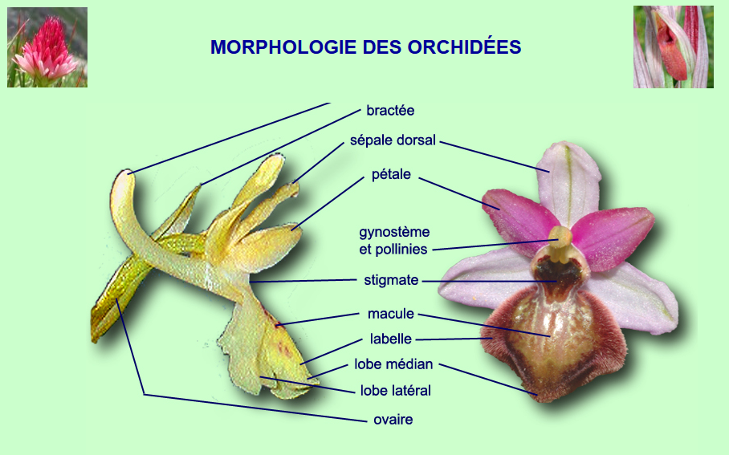
éperon

Slide 9
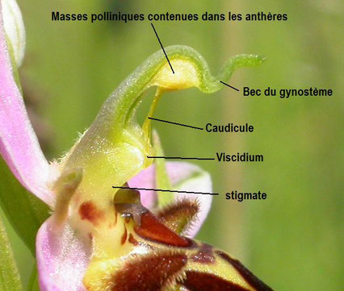
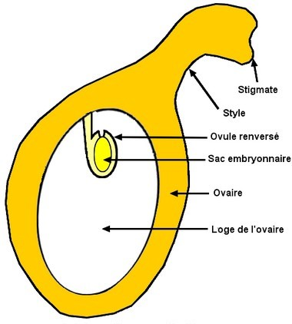

Slide 10
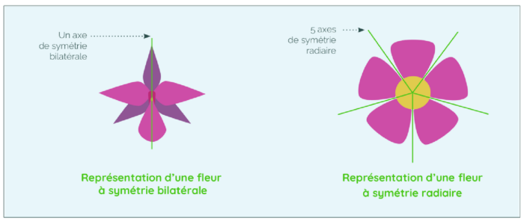

Slide 11
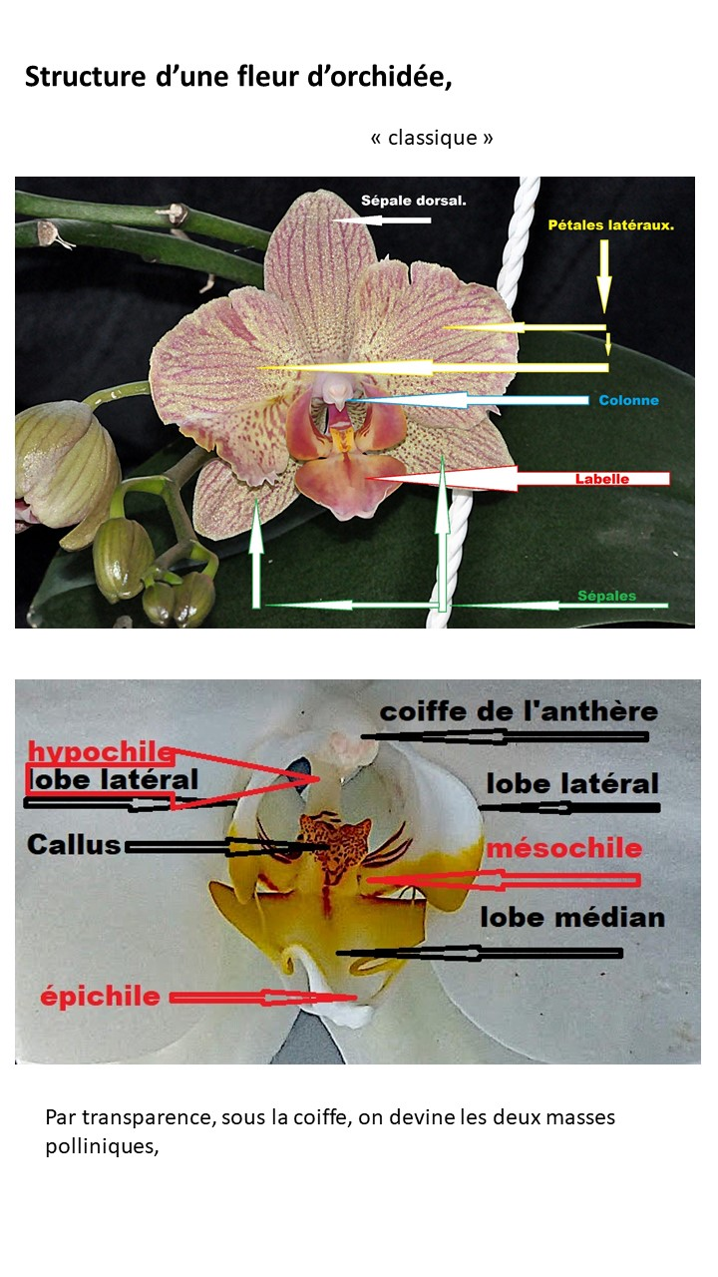
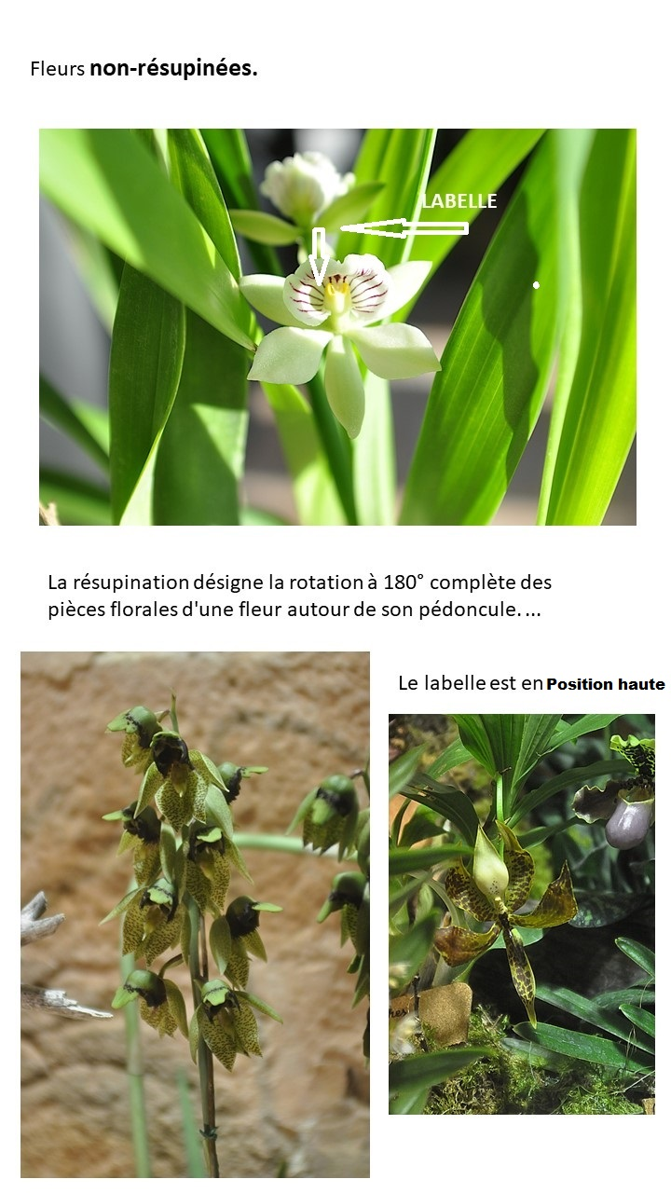
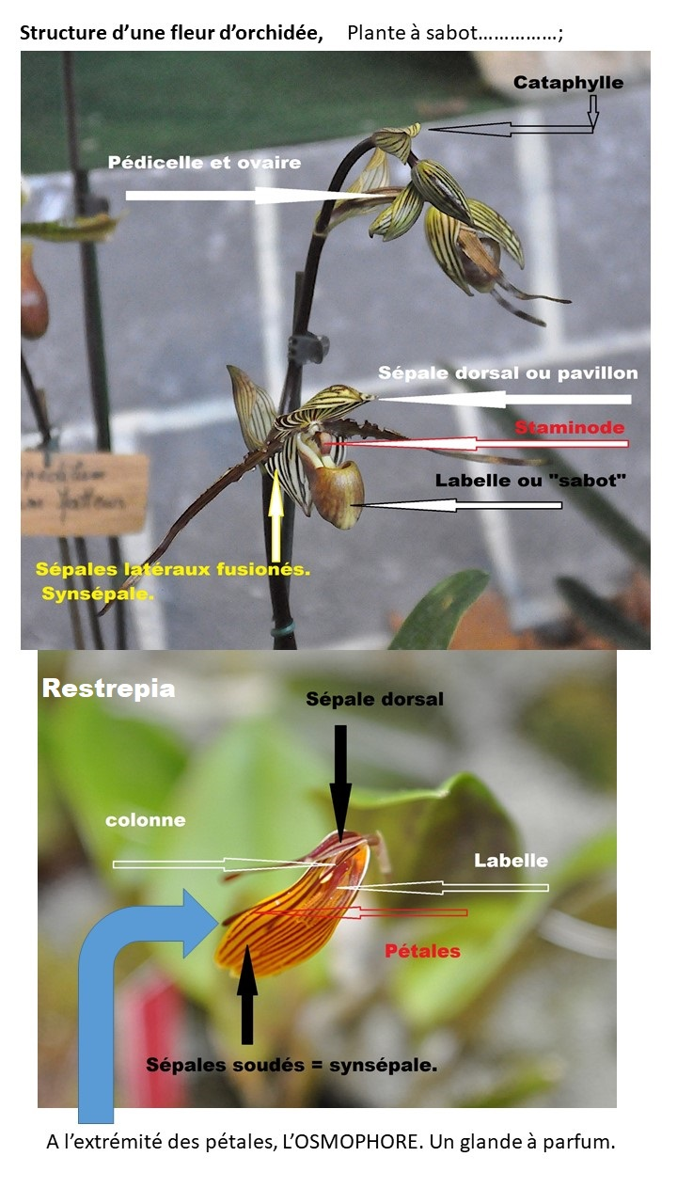

Slide 12
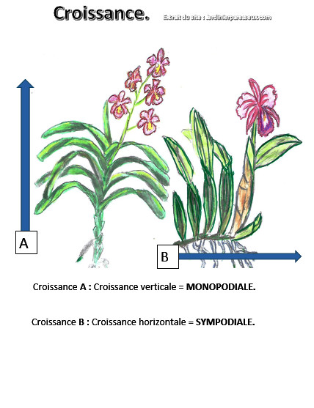
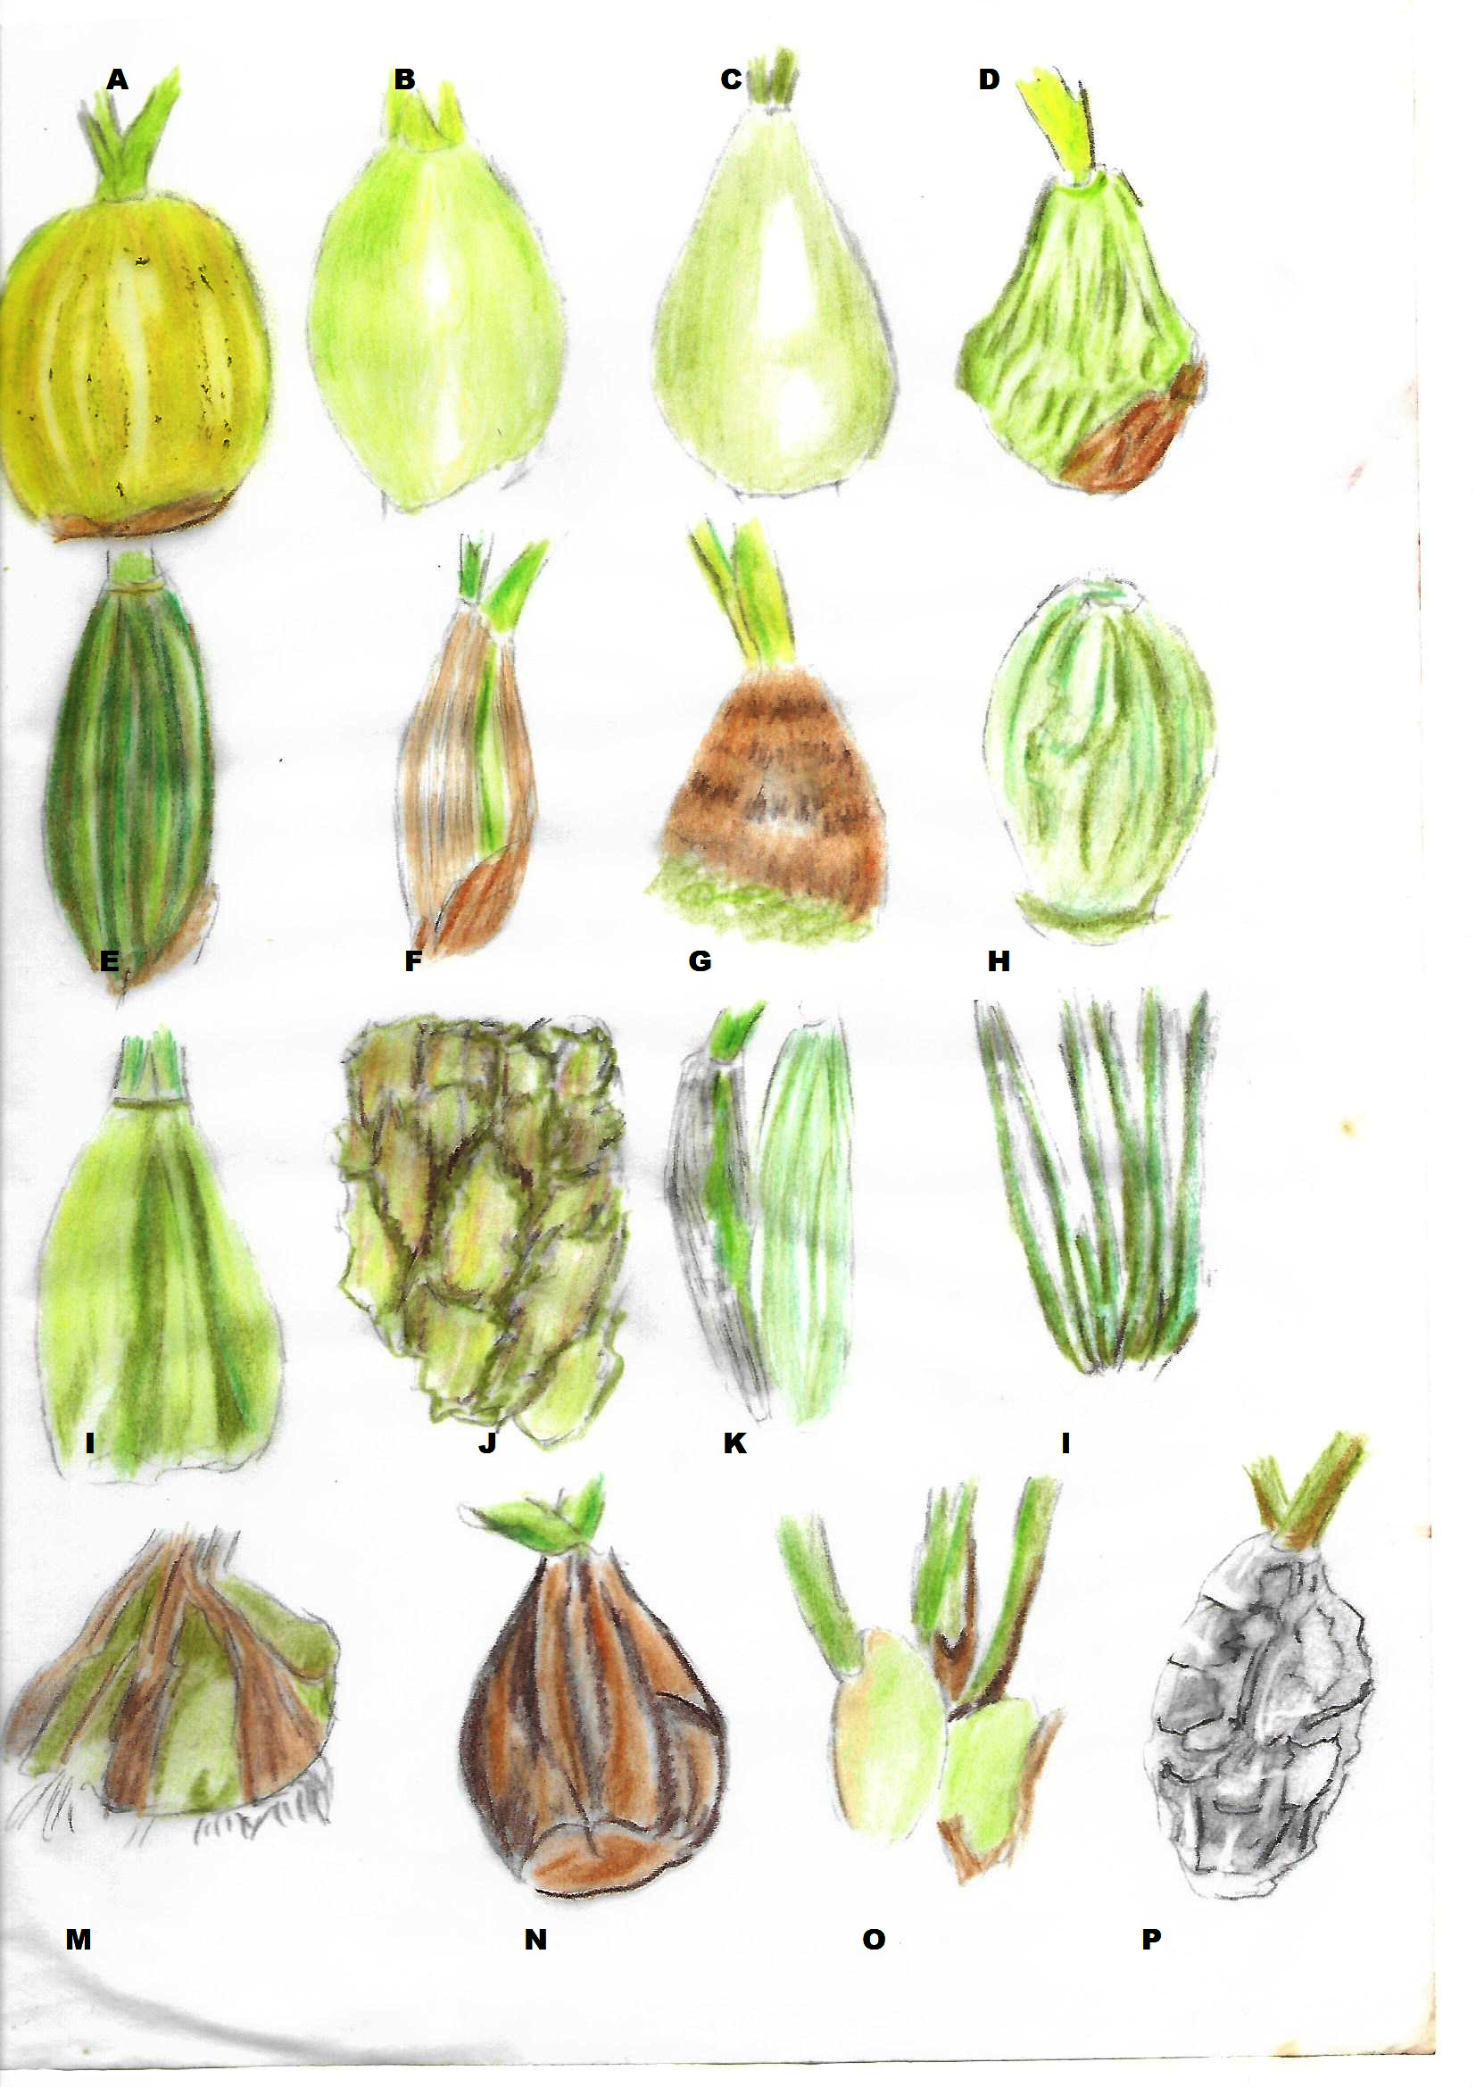
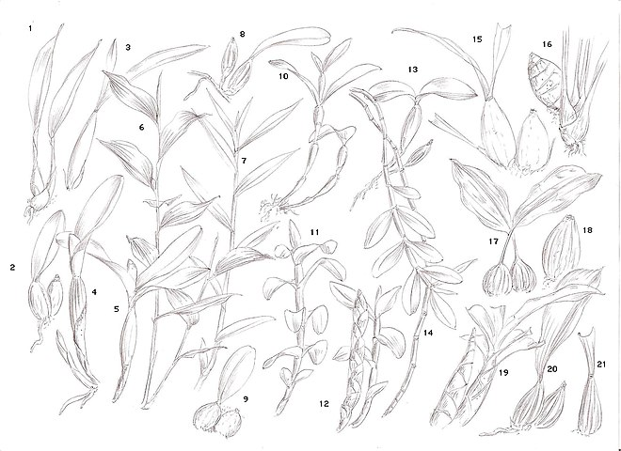

Slide 13
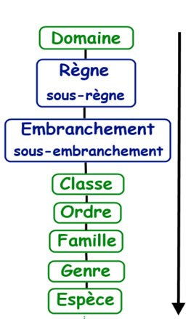
Diversité florale
Entre 32000et 35000 espèces .
5 sous-familles ……………
divisées en 22 tribus………….
sous-divisées en 35 sous-tribus…………
Dans la forme des Plantes,
des Fleurs ,
des Feuilles .
Dans la couleur des Fleurs .
Dans la taille : de Géantes à Minuscules .

Slide 14
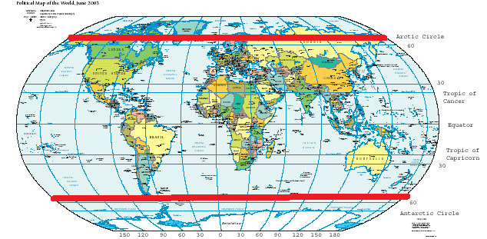
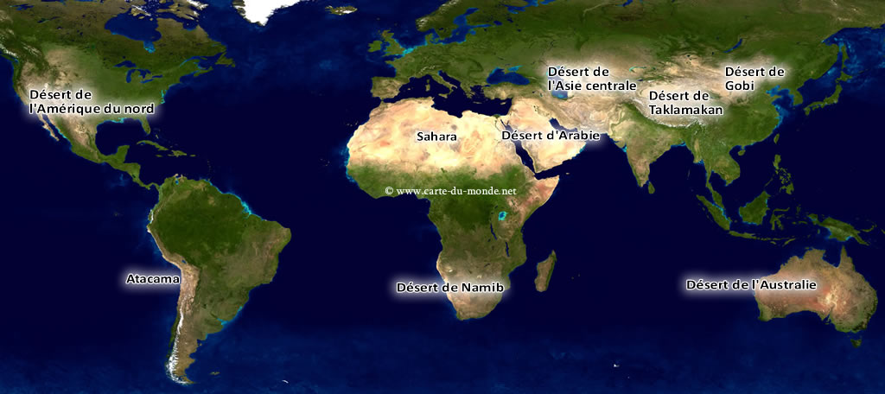

68°N
56°s55

Slide 15
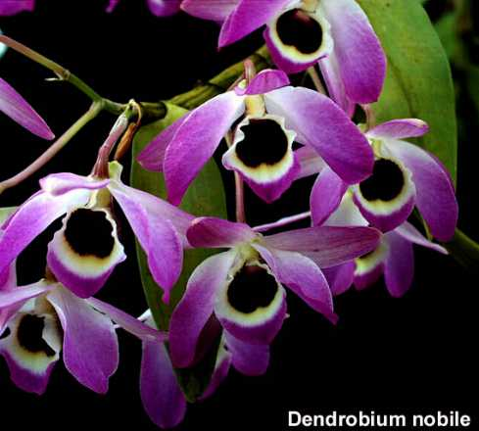
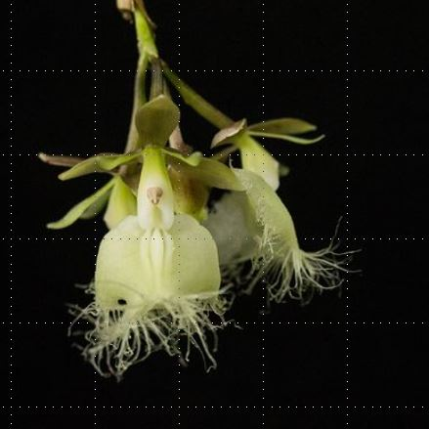
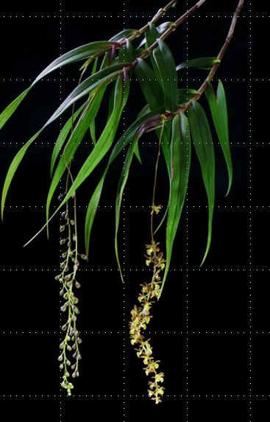
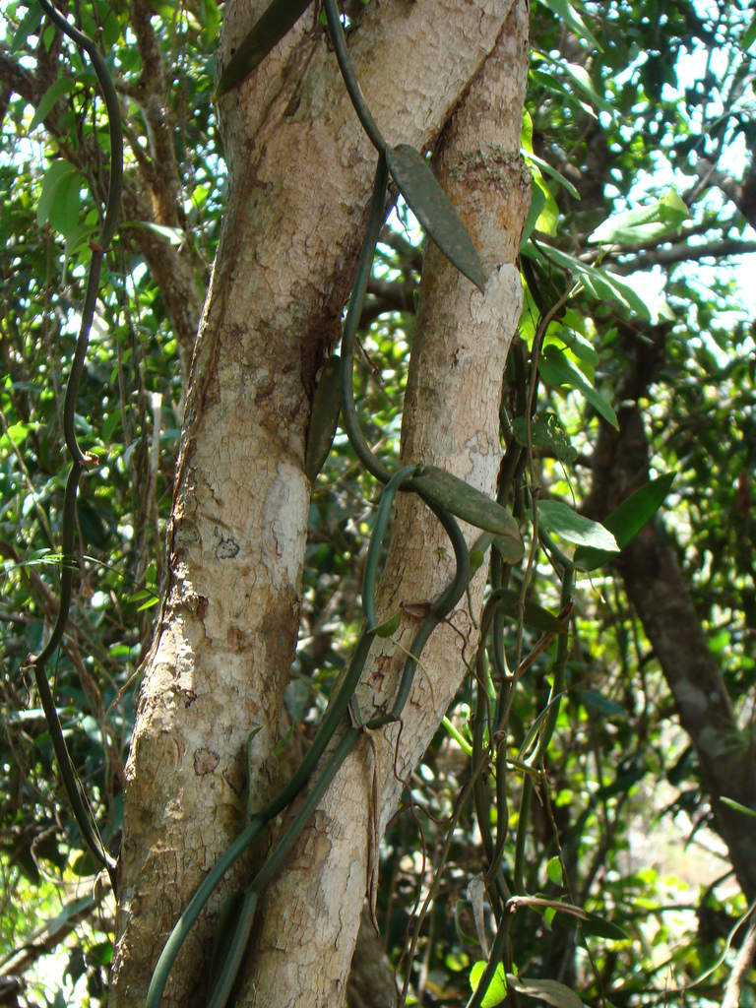
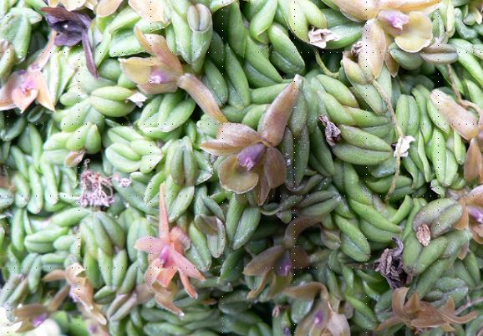

Slide 16
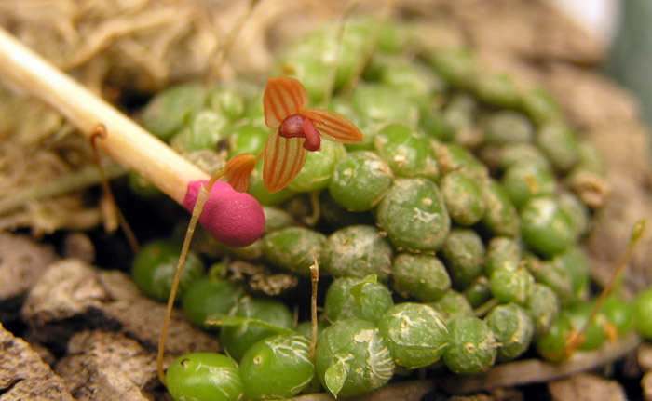
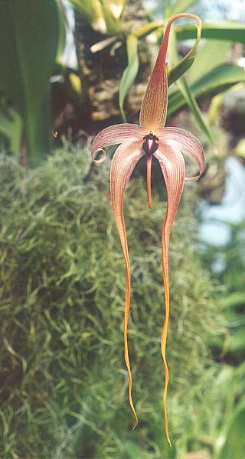


30 cm

Slide 17
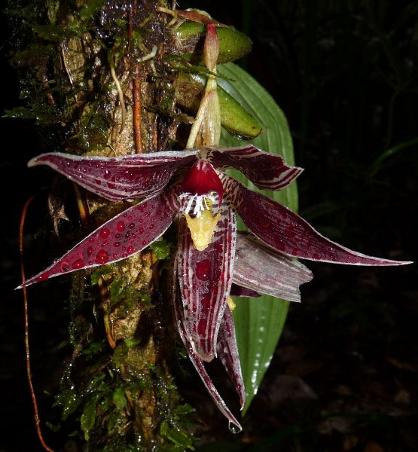
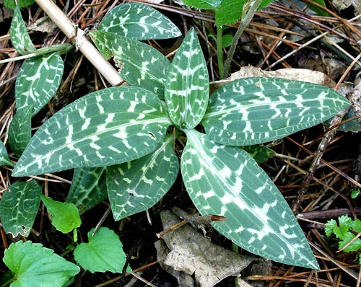
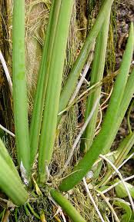
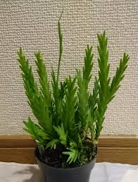
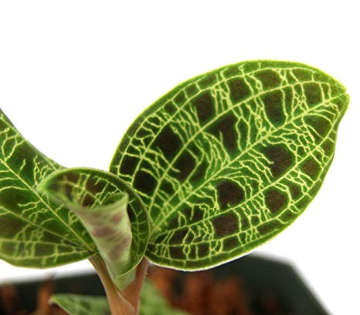

Slide 18
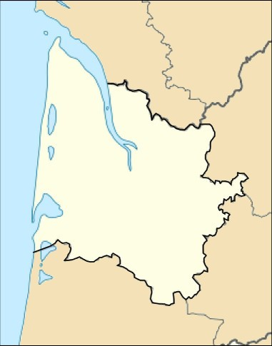

Et chez nous ???

Slide 19
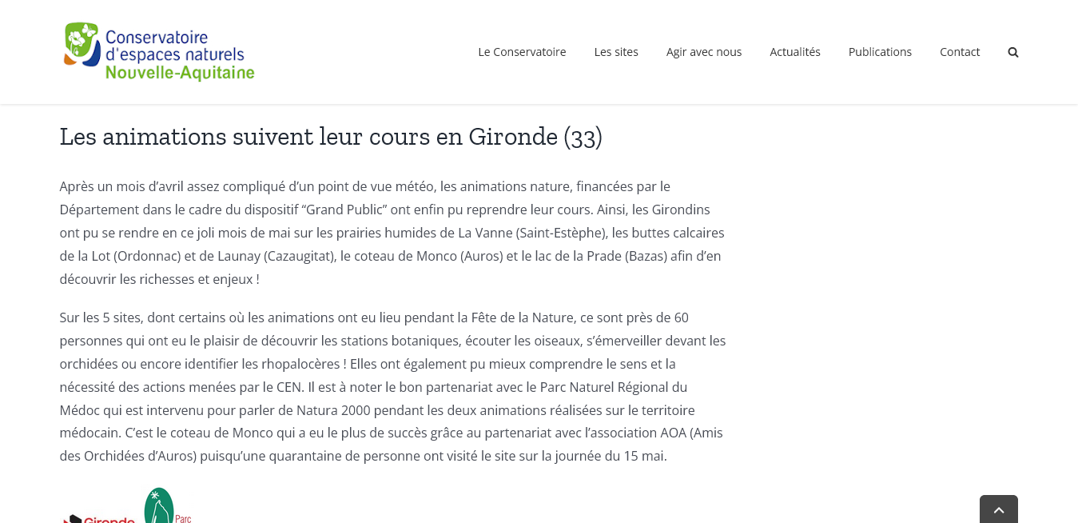


Slide 20
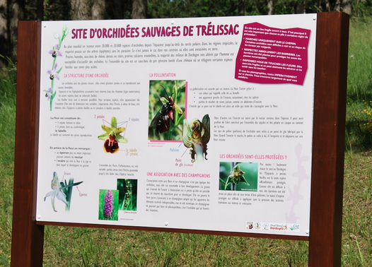
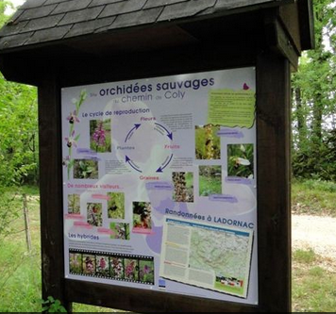
Il y a prés de 30.000 espèces (taxons) d'orchidées dans le monde - 170 de ces taxons sont présents en France.
Près de 72 taxons poussent en Aquitaine, répartis en 17 genres. 38 hybrides ont également été recensés sur les cinq départements aquitains.

Slide 21



Slide 22
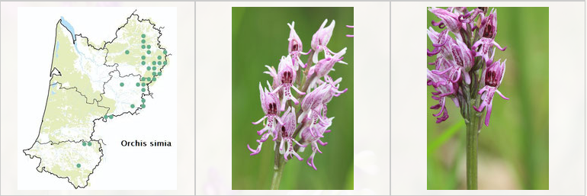


Slide 23
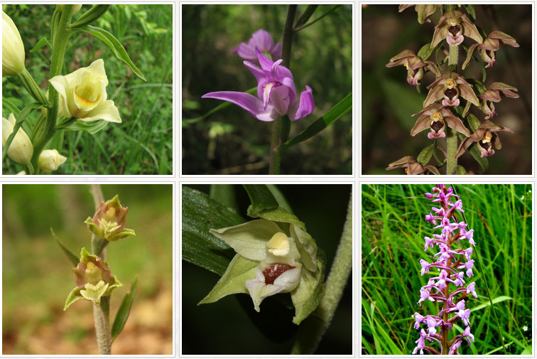
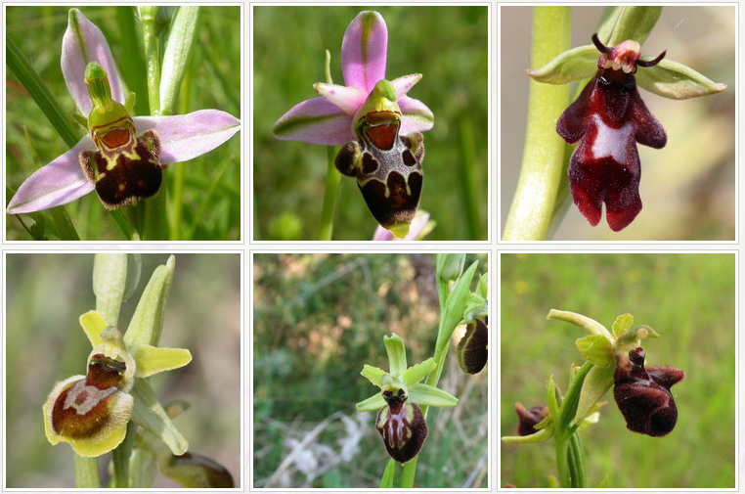

Slide 24
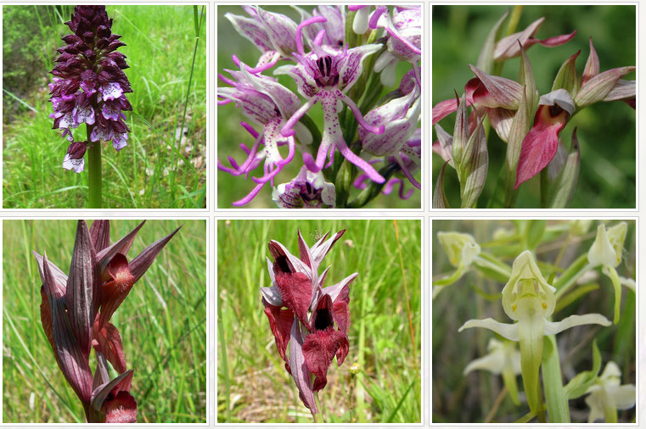
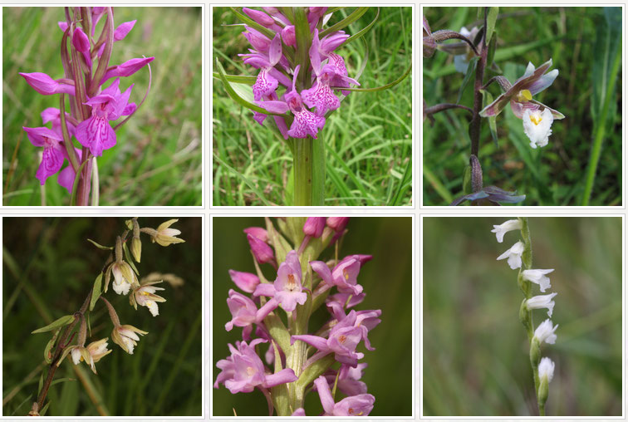

Slide 25
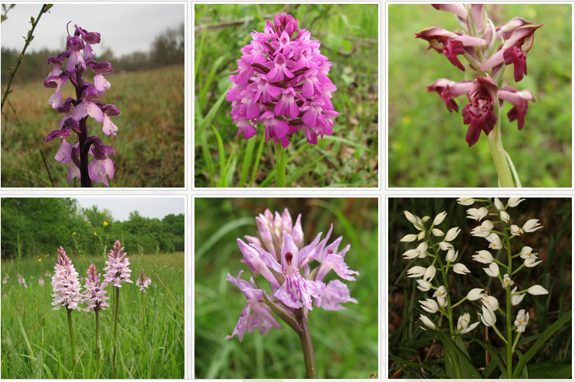
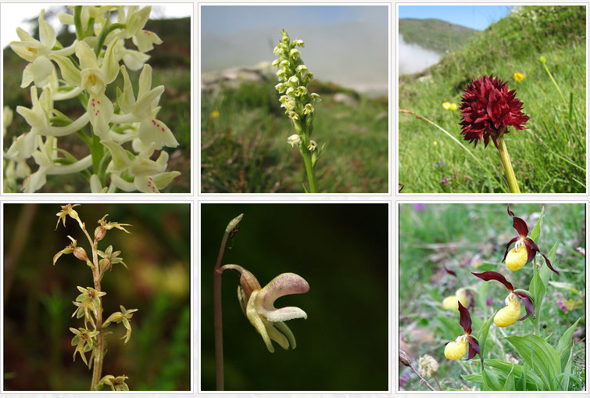

Slide 26
FIN
JnB 2023

